Slide 1
TROUBLESHOOTING WIDE AREA NETWORK

Slide 2
PENGERTIAN FIBER OPTIC
Suatu jenis kabel yang terbuat dari kaca atau plastik yang sangat halus, dan digunakan sebagai media transmisi karena dapat mentransmisikan sinyal cahaya dari suatu lokasi ke lokasi lainnya dengan kecepatan tinggi.

Slide 3
PRINSIP KERJA FIBER OPTIC
Sinyal awal/source yang berbentuk sinyal listrik ini pada transmitter diubah oleh tranducer electrooptic (Dioda/Laser Dioda) menjadi gelombang cahaya.
Gelombang cahaya selanjutnya ditransmisikan melalui kabel serat optik menuju penerima/receiver yang terletak pada ujung lainnya dari serat optik.
Pada penerima/receiver sinyal optik ini diubah oleh tranducer Optoelektronik (Photo Dioda) menjadi sinyal elektris kembali.

Slide 4
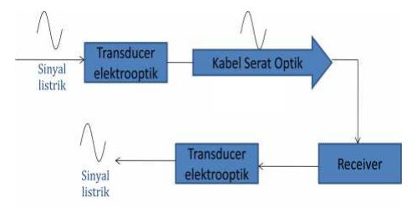

Slide 5
KOMPONEN UTAMA PADA FIBER OPTIC TUNGGAL
Core merupakan pusat dari serat kaca yang tipis yang digunakan sebagai media cahaya untuk bergerak.
Cladding merupakan lapisan outer dari core yang berfungsi memantulkan cahaya kembali ke dalam core dimana keduanya terbuat dari material dielektrik.
Buffer coating merupakan lapisan plastik yang melindungi serat dari kerusakan atau kelembaban.
Jacket merupakan kabel yang berfungsi melindungi bundle-an yang tersusun atas ratusan atau ribuan serat optik.

Slide 6
TIPE–TIPE FIBER OPTIC
Single-mode fibers merupakan jenis paling sederhana dari fiber optik dimana ia memiliki core yang sangat tipis dengan diameter sekitar 5–10 mikron. Dalam serat single-mode, semua sinyal bergerak lurus tanpa adanya pantulan dari cladding. TV kabel, internet dan sinyal telepon umumnya dilakukan menggunakan single-mode fiber dengan kemampuan mengirimkan informasi lebih dari 100 km.

Slide 7
Multi-mode fibers merupakan tipe lain dari fiber optik dengan ukuran 10 kali lebih besar daripada single-mode. Pada multi-mode, Sinyal cahaya bergerak melalui core dengan jalur yang berbeda–beda. Kekurangan dari multi-mode fiber optik ini hanya mampu mengirim informasi jarak pendek yang biasa digunakan untuk menghubungkan jaringan computer.

Slide 8
KOMPONEN SISTEM FIBER OPTIC
Transmitter berfungsi menghasilkan dan meng-encode sinyal cahaya
Fiber optik
Optikal regenerator berfungsi untuk memperkuat sinyal cahaya (untuk jarak jauh)
Optikal Receiver berfungsi menerima dan me-decode sinyal cahaya.

Slide 9

FIBER OPTIC/METRO-E & (FTTX)

Slide 10
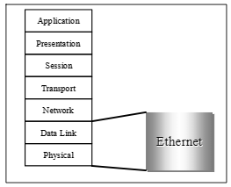
METROETRO ETHERNET / METRO-E
Jaringan Metro Ethernet secara umum didefinisikan sebagai jaringan yang menghubungkan jaringan LAN yang terpisah secara geographis dan juga menghubungkan jaringan WAN atau jaringan backbone yang secara umum dimiliki oleh provide.
Jaringan Metro Ethernet menyediakan layanan koneksi melintasi metro geographis dengan menggunakan teknologi ethernet sebagai protokol utama dan memungkinkan untuk aplikasi Broadband.
Kedudukan Metro Ethernet Pada OSI Seven – Layer dilihat pada gambar

Slide 11
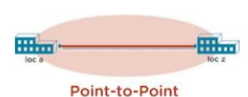
POINT TO POINT
Jaringan Point Point to Point Adalah salah suatu perangkat yang saling berhubungan, baik menggunakan perangkat wireless maupun menggunakan kabel Lan saja.
Menghubungkan perangkat Optical Line Terminal di Central Office yang terkoneksi dengan perangkat Optical Network Terminal pada terminal pelanggan, menggunakan fiber optic dedicated sebagai medianya.
Koneksi Point to Point (P2P) yang disebut jaringan E-Line (VVL/Virtual Leased Line).
Contoh : kita melakukan sharing antar laptop menggunakan kabel Lan Cross to Point

Slide 12
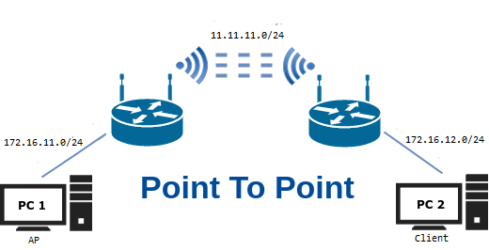
CARA KERJA
Bridge Point to Point dapat menggunakan router broadband ini sebagai bridge jaringan nirkabel dan mengijinkan semua computer terhubung ke port LAN, artinya komunikasi hanya terjadi antara dua unit nirkabel bridge (jembatan).

Slide 13
KELEBIHAN
Mudah menghubungkan antar computer
Tidak memerlukan software administrasi jaringan khusus
Menggunakan kabel yang pendek
Hemat biaya dan mudah
Tidak memerlukan administrator jaringan
KEKURANGAN
Tingkat keamanan rendah
Tidak ada yang memanajemen jaringan
Pengguna komputer jaringan harus terlatih mengamankan komputer masing-masing
Semakin banyak mesin yang disharing, akan mempengaruhi kinerja komputer
Jaringan tidak terlalu besar dan tidak bisa diperbesar (tetap)

Slide 14
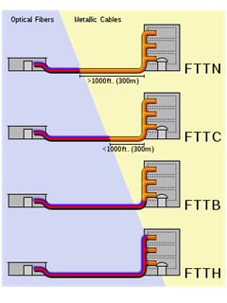
Fiber To The X (FTTX)
FTTx (Serat untuk x) adalah istilah umum untuk semua arsitektur jaringan (broadband) berbasis serat optik yang menyediakan akses data kepada pelanggan. Dalam prakteknya, FTTx dibagi menjadi dua kelompok, yaitu FTTP / FTTH / FTTB (koneksi serat optik untuk lokasi pelanggan) dan FTTC / N (koneksi serat optik, yang hanya meraih titik distribusi tertentu, sedangkan koneksi ke pelanggan memakai kabel tembagal).

Slide 15
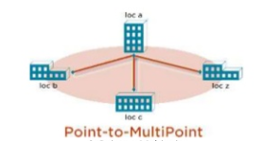
POINT TO MULTIPOINT
Arsitektur dengan beberapa perangkat pelanggan yang terkoneksi secara Bersama sama memanfaatkan satu kabel feeder melalui sebuah remote node yang terletak diantara central office dan pelanggan. Sebuah remote node dapat melayani hingga seribu terminal pelanggan.
Koneksi Point to Multipoint (P2MP) yang disebut jaringan E-Tree.

Slide 16
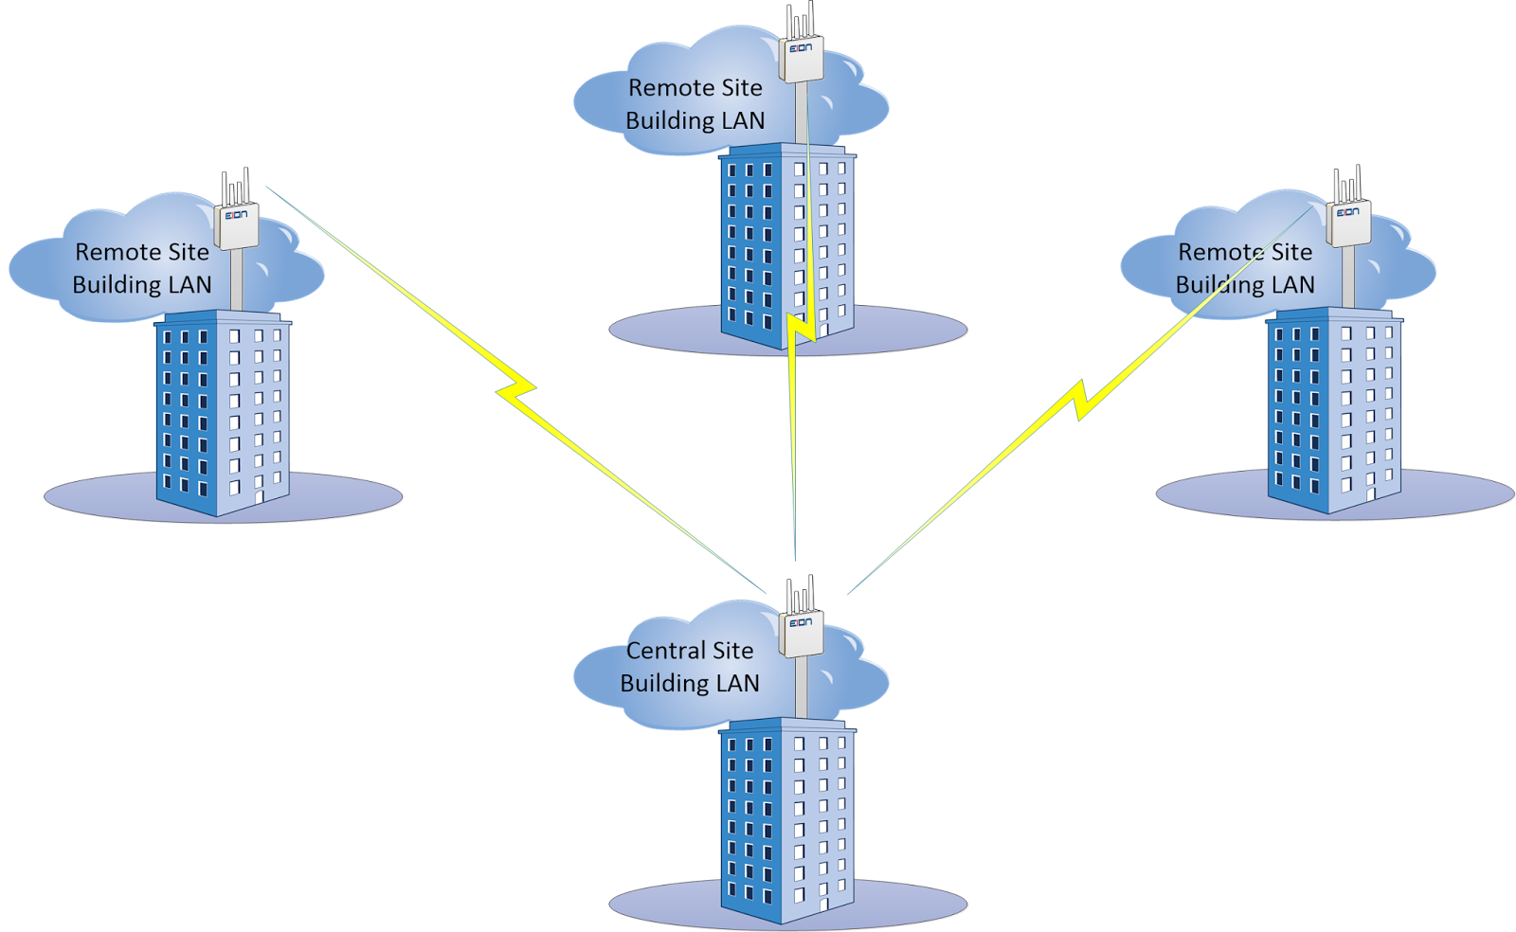
CARA KERJA
Point to Multipoint Adalah satu komputer/perangkat yang dapat di sambungkan ke banyak komputer/perangkat dan biasanya jaringan ini digunakan pada area hotspot ataupun pada warnet. karena dari 1 server di sebar ke beberapa client.

Slide 17
KELEBIHAN
Murah dan mudah
Tidak memerlukan software administrasi jaringan khusus
Tidak memerlukan administrator jaringan
KEKURANGAN
Tingkat keamanan rendah
Tidak ada yang memanajemen jaringan
Pengguna komputer jaringan harus terlatih mengamankan komputer masing-masing
Semakin banyak mesin yang disharing, akan mempengaruhi kinerja komputer sobat.
Jaringan tidak terlalu besar dan tidak bisa diperbesar (tetap)

Slide 18
KARAKTERISTIK KABEL FIBER OPTIC
Karakteristik kabel fiber optik adalah sebagai berikut:
Beroperasi pada kecepatan tinggi (gigabit per detik)
Mampu membawa paket-paket dengan kapasitas besar
Biaya rata-rata pernode cukup mahal
Media dan ukuran konektor kecil
Kebal terhadap interferensi elektromagnetik
Jarak transmisi yang lebih jauh ( 2 - 60 kilometer)

Slide 19
KAPASITAS KABEL, KODE WARNA DAN PELABELAN KABEL FIBER OPTIC
Kapasitas kabel fiber optic
Kabel fiber optik memiliki berbagai kapasitas diantaranya: 6, 8,12, 24, 48, 96, 144, 248, 288 core. Kabel ini secara singkat terdiri dari berbagai lapisan yaitu : kulit luar, tube, core, coat, cladding, dan core inti dengan segala pelindungnya.
Kode warna kabel fiber optic
1 =biru dalam, 2 = oren dalam, 3 = hijau dalam, 4 = coklat dalam, 5 = abu abu dalam, 6 = putih dalam, 7 = merah dalam, 8 = hitam dalam, 9 = kuning dalam,10 = ungu dalam, 11=biru luar, 12 = oren luar

Slide 20
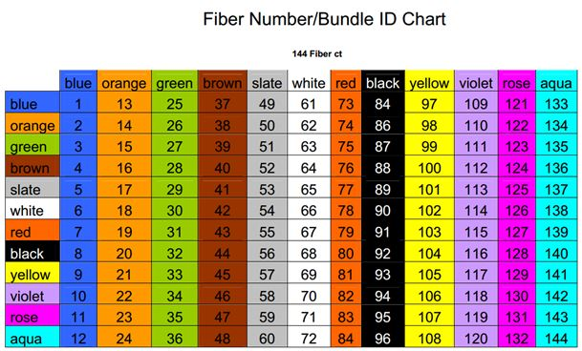
PELABELAN KABEL FIBER OPTIC

Slide 21
KARAKTERISTIK JENIS KABEL MULTI MODE
Berikut ini karakteristik kabel jaringan fiber optik jenis multi mode :
Laju Data : Rendah
Jarak Pengiriman Data : Pendek
Masa Pakai : Lama
Sensitifitas Suhu : Minor
Biaya : Rendah (Murah)

Slide 22
KARAKTERISTIK JENIS KABEL SINGLE MODE
Berikut ini karakteristik kabel jaringan fiber optik jenis single mode :
Laju Data : Tinggi
Jarak Pengiriman Data : Jauh
Masa Pakai : Sebentar
Sensitifitas Suhu : Substansial
Biaya : Mahal

Slide 23
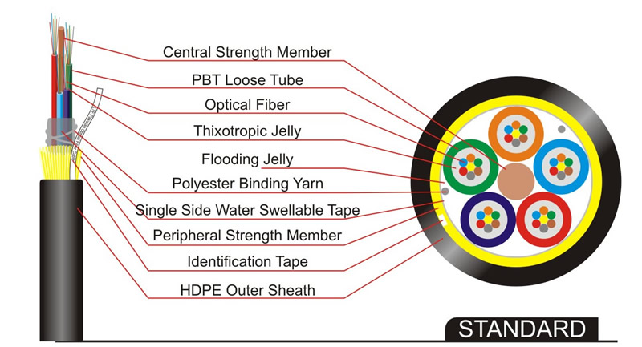
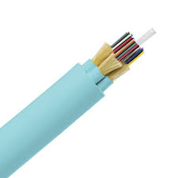
JENIS KONSTRUKSI DUCT CABLE
Kabel duct adalah kabel fiber optik yang instalasinya menggunakan pelindung pipa duct/subduct, kabel ini dipendam dalam tanah (underground). Metode pemasangannya dengan cara galian terbuka (open trench) ataupun boring rojok (manual borring).

Slide 24
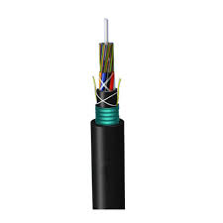
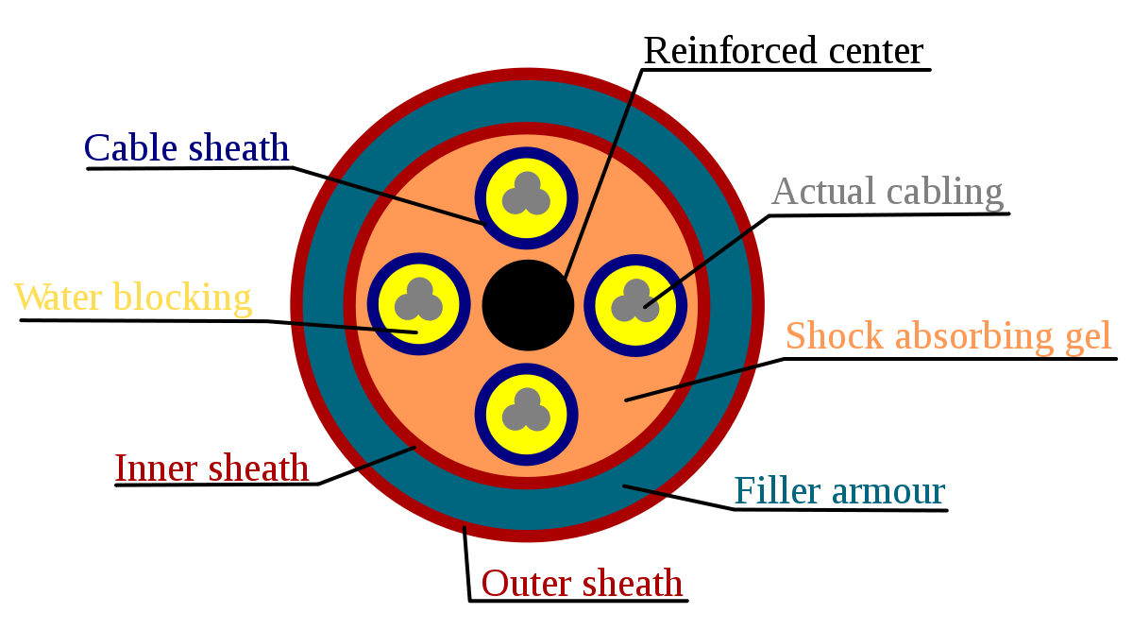
JENIS KONSTRUKSI DIRECT BURIED CABLE
Direct Buried Cable atau kabel Tanam langsung, merupakan kabel fiber optik yang instalasinya dipendam dalam tanah (underground) dengan metode galian terbuka (open trench) kabel digelar langsung tanpa menggunakan duct/subduct. Jacketing kabel ini didesain lebih tebal daripada kabel duct.

Slide 25
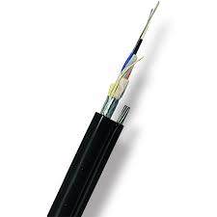
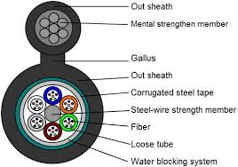
AERIAL CABLE
Aerial Cable (Kabel Udara) merupakan kabel fiber optik yang instalasinya menggantung diudara (aerial). Metode pemasangannya kabel digantung diantara tiang-tiang penyangga. Terdapat 3 jenis kabel Udara yaitu Figure 8, ADSS dan OPGW
Cable Figure 8

Slide 26
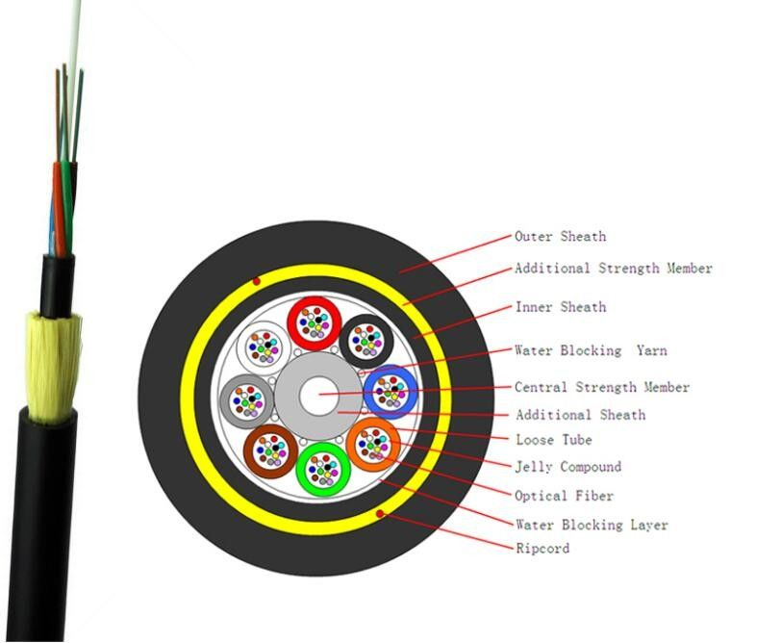
ADSS Cable

Slide 27
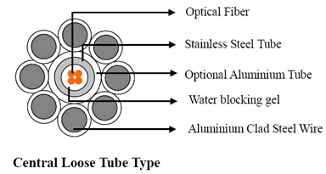
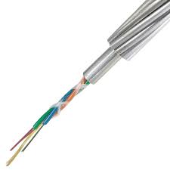
OPGW Cable

Slide 28
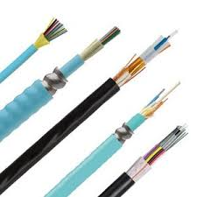
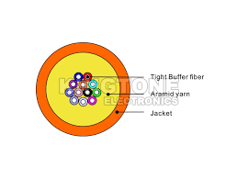
JENIS KONSTRUKSI INDOOR CABLE
Kabel fiber optik yang diimplementasikan didalam bangunan / gedung.

Slide 29
JENIS KONEKTOR FIBER OPTIC

Slide 30
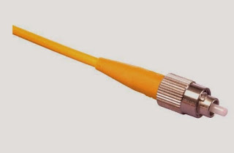
Konektor FC
FC (Fiber Connector) digunakan untuk kabel single mode dengan akurasi yang sangat tinggi dalam menghubungkan kabel dengan transmitter maupun receiver. Konektor ini menggunakan sistem drat ulir dengan posisi yang dapat diatur, sehingga ketika dipasangkan ke perangkat lain, akurasinya tidak akan mudah berubah.

Slide 31
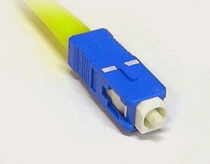
Konektor SC
SC (Subsciber Connector) digunakan untuk kabel single mode, dengan sistem dicabut-pasang. Konektor ini tidak terlalu mahal, simpel, dan dapat diatur secara manual dan juga kecepatanpengiriman akurasinya baik bila dipasangkan ke perangkat lain.

Slide 32
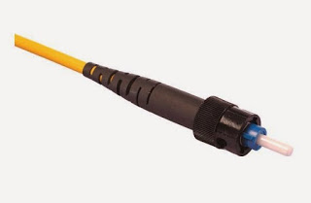
Konektor ST
ST (Straight Tip) bentuknya seperti bayonet berkunci hampir mirip dengan konektor BNC. Sangat umum digunakan baik untuk kabel multi mode maupun single mode. Sangat mudah digunakan baik dipasang maupun dicabut.

Slide 33
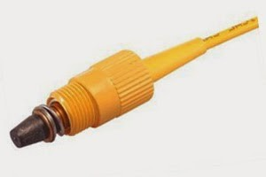
Konektor Biconic
Biconic Salah satu konektor yang kali pertama muncul dalam komunikasi fiber optik. Saat ini sangat jarang digunakan.

Slide 34
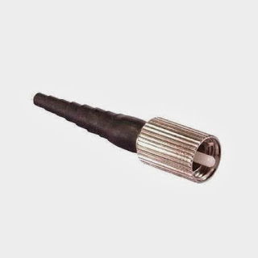
Konektor D4
D4 konektor ini hampir mirip dengan FC hanya berbeda ukurannya saja. Perbedaannya sekitar 2 mm pada bagian ferrule-nya

Slide 35
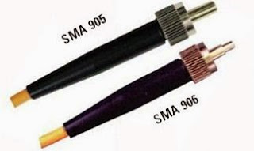
Konektor SMA
SMA konektor ini merupakan pendahulu dari konektor ST yang sama-sama menggunakan penutup dan pelindung. Namun seiring dengan berkembangnya ST konektor, maka konektor ini sudah tidak berkembang lagi penggunaannya.

Slide 36
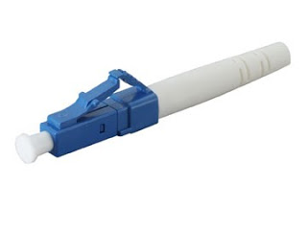
Konektor LC
LC (Lucent Connector) adalah jenis konektor fiber optik yang pada saat ini yang paling sering digunakan untuk menghubungkan antar switch menggunakan SFP, jenis konektor LC ini lebih dominan dengan 2 cabang yang terpisah RX/TX, dan kabel ini di gunakan juga untuk jenis kabel fiber optic single mode dan multi mode.(Jenis Jenis Konektor Patch Cord Fiber Optic).

Slide 37
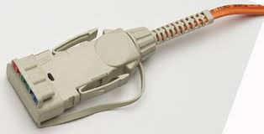
Konektor FDDI
FDDI (Fiber Distributed Data Interface) adalah interface jaringan menggunakan kabel serat optic dengan kapasitas sampai 100Mbps, FDDI kebanyakan digunakan sebagai teknologi backbone kecepatan tinggi oleh karena dukungannya untuk penyediaan bandwidth yang lebih besar daripada kabel tembaga biasa.

Slide 38
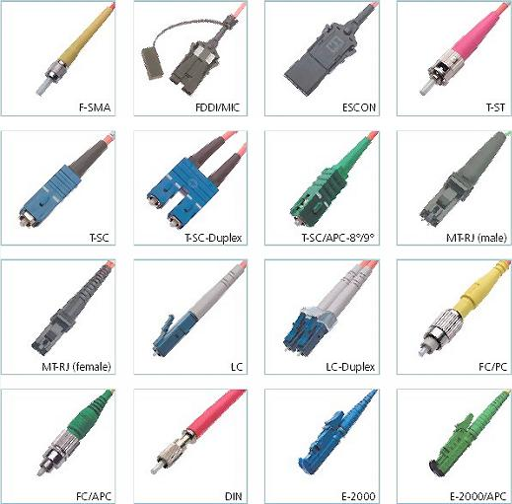
JENIS YANG LAIN

Slide 39
KONSEP K3 PENGGUNAAAN PERALATAN KERJA FIBER OPTIC

Slide 40
KONSEP K3 (KESEHATAN, KESELAMATAN, DAN KEAMANAN KERJA)
A. Keselamatan kerja pada penyambungan fiber optik.
Dalam panyambungan fiber optik ada beberapa hal yang perlu diperhatikan yaitu :
1. Kebersihan tempat maupun alat kerja.
Sebelum bekerja yakinkan bahwa alat berfungsi dengan baik (sudah dikalibrasi)
Tempat dan alat bekerja harus bersih dari debu atau kotoran yang lain.
Setelah selesai bekerja alat dan tempat kerja dibersihkan dari sisa pekerjaan seperti potongan optik, jelly yang menempel dan kotoran lainnya.
2. Kelengkapan keselamatan kerja
Pekerjaan penyambungan optik baik dalam penangan closure / sarana alat sambung maupun penyambungan fiber mempunyai beberapa kelengkapan keselamatan kerja yaitu:
Sarung tangan.
Isolasi / Lak ban.
Kacamata pelindung.

Slide 41
3. Urutan proses penyambungan, khususnya untuk keselamatan kerja.
Pekerjaan penangan kabel dan sarana sambung kabel
Gunakan alat / perkakas kerja yang benar.
Memakai sarung tangan untuk pekerjaan seperti penarikan kabel, pengupasan kulit kabel, terminasi kabel.
Perhatikan lekuk kabel pada rute menikung, perhatikan aturan bending kabel.
Pekerjaan penyambungan fiber (serat) optik
Gunakanlah sarung tangan.
Gunakan kacamata pelindung mata (bila ada).
Sisa potongan optik dibersihkan dari alat maupun tempat kerja dengan cara diambil dengan lack band dan dibungkus kembali dengan lack band, kemudian dibuang ke tempat sampah.
Jangan menyentuh langsung fiber optik yang sudah dikupas dengan tangan telanjang.
Jangan meniup potongan fiber optik.

Slide 42
B. Keselamatan kerja di jalan.
Hal-hal yang perlu dipenuhi dalam bekerja di jalan, sbb:
1. Perijinan
2. Kewajiban penanggung jawab lapangan
1) Memprediksi arus lalu lintas, terutama jam sibuk.
2) Mencegah masuknya pihak ketiga.
3) Bila perlu menempatkan petugas lalu-lintas.
3. Penempatan material dan peralatan kerja
1) Atur peralatan dan material agar tidak mengganggu lalulintas.
2) Gunakan lampu penerangan, khususnya malam hari.
4. Cara parkir
1) Tempatkan kendaraan ke arah datangnya lalulintas.
2) Aktifkan rem tangan dan persneling pada rendah atau posisi mundur.
3) Ganjal roda bagian depan maupun belakang.
4) Menyediakan jalur bagi pejalan kaki.
5) Menyediakan jalur bagi kendaraan umum.

Slide 43
5. Pemasangan rambu pengaman
1) Tujuan
Untuk memberikan informasi kepada masyarakat umum tentang adanya kegiatan.
Untuk mencegah terjadinya kecelakaan.
2) Jenis rambu-rambu
Papan peringatan.
Lampu (flashing light)
Safety cone, safety bar, pagar/ tali pembatas, bendera dll.
3) Hal-hal yang harus diperhatikan
Harus dipasang walaupun pekerjaan hanya sebentar.
Harus jelas dan nampak dari kejauhan
Saat memasang, harus dilakukan dari arah datangnya kendaraan dan sebaliknya pada saat pengambilan.
Pastikan rambu-rambu tersebut masih berfungsi dengan baik.

Slide 44
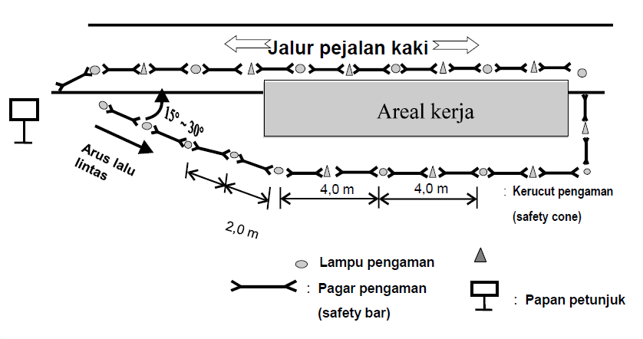
4) Penempatan rambu-rambu pengaman

Slide 45
C. Keselamatan kemungkinankerja di manhole
1. Didalam MH ada gas-gas yang membahayakan atau berkurangnya oksigen yang tidak dapat dideteksi panca indera. Oleh sebab itu sebelum melakukan kegiatan didalam MH harus dilakukan:
Ventilisasi, pengukuran gas, dan mengeluarkan air dari dalam MH, dll.
2. Hal-hal harus diperhatikan:
Gunakan tangga khusus waktu masuk kedalam MH
Gunakan tali atau kantong untuk me- nurunkan/menaikkan material & peralatan.
Bekerja di MH paling sedikit harus dilakukan 2 orang (1 orang harus berada diluar MH)
Jangan menyalakan api di dalam MH

Slide 46
Ventilisasi :
Tujuan : menghilangkan gas-gas berbahaya serta mencukupi kandungan oksigen. Hal-hal yang perlu diperhatikan :
Gunakan ventilator MH
Tempatkan pada posisi yang menguntungkan
Jarak antara ujung pipa dengan dasar MH + 30 cm
Ventilasi minimum 5 x volume bagian dalam MH.
Selama bekerja, sebaiknya ventilasi dilakukan secara berkesinambungan.
Pengukuran udara di dalam MH
Tujuan : untuk mengetahui kandungan udara di dalam manhole.
Hal-hal yang perlu diperhatikan :
Pastikan bahwa kondisi “Gas Detector” dalam keadaan baik
Pengecekan udara minimal di 5 titik yang berbeda secara horisontal dan vertikal.

Slide 47
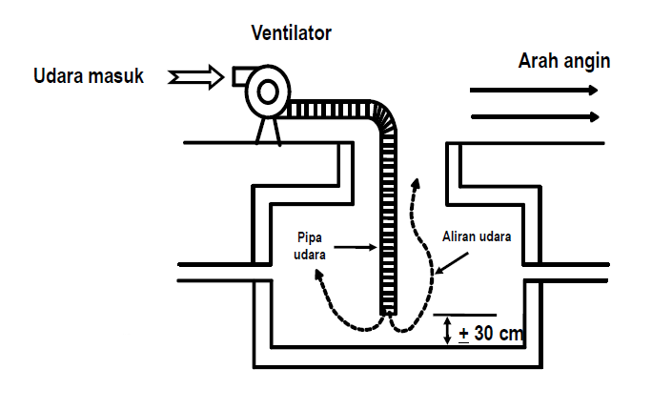

Slide 48
Gejala pada tubuh akibat kekurangan oksigen
KADAR OKSIGEN | GEJALA
16 % | Sesak nafas, detak jantungbertambah cepat,sakit kepala, muntah
12 % | Sakit kepala, lemas (bisa pingsan atau Meninggal dalam MH)
10 % | Muka pucat, sulit bernafas, pingsan
8 % | Pingsan (bisa meninggal dalam7-8 menit)jika terus berlanjut
6 % | Pingsan dalam satu tarikan nafas. Nafas ber-henti dan akan meninggal dalam 6 menit

Slide 49
D. Keselamatan kerja di atas tiang
Hal-hal yang perlu diperhatikan:
1) Sebelum menggali tanah, periksa jaringan lainnya yang ada di dalam tanah.
2) Pasang aksesoris sebelum tiang didirikan.
3) Saat akan naik keatas tiang, periksa kondisi tiang.
4) Kenakan sabuk pengaman, helm, sarung tangan, dsb.
5) Hentikan kegiatan saat hujan turun yang disertai dengan petir.

Slide 50
ALAT KERJA FIBER OPTIC DAN FUNGSINYA

Slide 51

FUNGSI SPLICER
Fusion splicer atau sering dikenal sebagai alat untuk menyambungkan serat optik ini merupakan salah satu alat yang digunakan untuk menyambungkan sebuah core serat optik, dimana serat tersebut terbuat / berbasis kaca, dan mengimplementasikan suatu daya listrik yang telah dirubah menjadi sebuah media sinar berbentuk laser.

Slide 52
FUNGSI OTDR
OTDR atau Optical Time Domain Reflectometer, yaitu salah satu alat ukur yang digunakan untuk instalasi, operasi dan pemeliharaan Jaringan Kabel Fiber Optik.
Fungsi dari OTDR adalah ;
a. Menampilkan grafis loss dan jarak kondisi kondisi kabel serat optik.
1. Loss ditampilkan pada skala garis vertikal
2. jarak (meter / kilometer) ditampilkan pada skala garis horizontal.

Slide 53
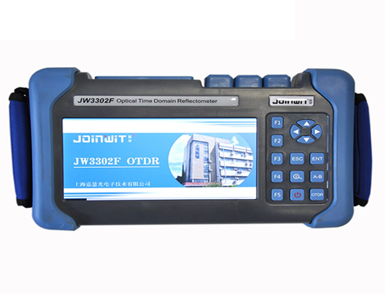
b. Mengukur jarak total kabel serat optik
c. Mengukur loss total kabel serat optik secara partial maupun total dalam satuan dB
d. Menghitung attenuation (redaman kabel) dalam satuan dB/km
e. Menampilkan jenis sambungan splice dan konektor
f. Menghitung loss sambungan dan mengukur jarak sambungan.

Slide 54

FUNGSI OPM (Optical Power Meter)
Alat ini memiliki fungsi untuk mengetahui seberapa kuat daya dari signal cahaya yang sudah masuk, OPM ini juga mempunyai interface FC yang langsung berhubungan dengan pathcore FC. rumus yang digunakan untuk melakukan proses ini, berikut rumusnya: (TX – RX =…dB dibagi jarak (Km)

Slide 55
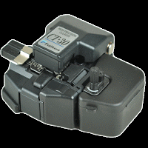
FUNGSI CLEAVER
Cleaver Tools ini mempunyai fungsi untuk memotong core yang kulit kabel optic-nya sudah dikupas, perlu diketahui bahwa pemotongan core ini wajib menggunakan alat khusus ini, karena pada serat kacanya akan terpotong dengan rapih. Jika proses ini berhasil dilakukan dengan baik maka tahapan selanjutnya, bisa teruskan ke tahap Jointing

Slide 56

FUNGSI STTRIPER ATAU MILER
Alat ini berfungsi sebagai media untuk memotong dan mengupas kulit dan daging kabel

Slide 57
PROSEDUR PENYAMBUNGAN KABEL FIBER OPTIC

Slide 58
PROSEDUR MENGGUNAKAN SPLICER
Struktur Fusion Splicer Alat ini memiliki struktur / bagian – bagian yang memiliki fungsinya sendiri – sendiri yaitu:
Alur V (V Groove) dan klem yang terletak pada bagian tengah splicer,yang berfungsi sebagai tempat proses penyambungan terjadi.
Micro positioned dan sensor yang menjadi motor penggerak V Groove.Jika ada salah peletakan corepada V Groove, maka bagian ini lah yangberfungsi untuk menyesuaikan posisinya secara otomatis.
Elektroda, yang berfungsi sebagai konduktor yang akan menghantarkanlistrik pada V Groove sehingga V Groove menjadi panas dan mampumelelehkan ujung coreyang akan menghasilkan sambungan.
Sensor, yang berupa cermin dan lensa yang berguna untuk penyambunguntuk melihat langsung penyambungan coretersebut. Ini juga berguna untuk melihat bagus atau tidaknya hasil sambungan

Slide 59
Langkah-Langkah Penyambungan(Splicing)
Masukkan plastik khusus untuk melindungi bagian core yang telah di-splice.
Kupas core dari jaketnya menggunakan fiber stripper dengan cara memposisikan stripper agak miring, tahan lalu tarik ke ujung core / serat optik secara perlahan.
Setelah terkupas bersihkan core / serat optik dengan tissue.
Lalu masukkan ke dalam pemotong core dimana kita menempatkan ujung jaket pada skala antara 15 dan 20, lalu potong. Pada saat memotong, pisau harus dijalankan dengan kecepatan yang sesuai dan konstan.
Setelah itu kita masukkan ke dalam splicer yang berfungsi menyambung core. Jangan sampai ujung core menyentuh sesuatu benda sebab akan menambah redaman.
Setelah kedua core / serat optic di masukkan ke dalam splicer kemudian tekan tombol set maka secara otomatis splicer akan meleburkan kedua core dan menyambungnya. Tunggu sampai layar menunjukkan estimasi redaman lalu tekan reset maka layar akan kembali ke tampilan awal.
Hasil kualitas sambungan / estimasi redaman adalah 0,00 sampai dengan 0,03 maka nilai sambungannya baik dan apabila nilai sambungan menunjukkan melebihi dari 0,03 maka kualitas sambungan tersebut jelek.
Setelah itu keluarkan core / serat optik tersebut lalu geser slivee protection tadi ke sisi core / serat optik yang telah mengalami proses splice. Kemudian masukkan ke bagian splicer yang berfungsi untuk memanaskan slivee protection tersebut. Tunggu sampai splicer mengeluarkan bunyi lalu keluarkan.
Kemudian letakkan core kembali ke dalam kaset.

Slide 60
PROSEDUR K3
1. Kebersihan tempat maupun alat kerja.
Sebelum bekerja yakinkan bahwa alat berfungsi dengan baik (sudah dikalibrasi)
Tempat dan alat bekerja harus bersih dari debu atau kotoran yang lain.
Setelah selesai bekerja alat dan tempat kerja dibersihkan dari sisa pekerjaan seperti potongan optik, jelly yang menempel dan kotoran lainnya.
2. Kelengkapan keselamatan kerja
Sarung tangan.
Isolasi / Lak ban.
Kacamata pelindung.

Slide 61
3. Urutan proses penyambungan, khususnya untuk keselamatan kerja.
Pekerjaan penangan kabel dan sarana sambung kabel
Gunakan alat / perkakas kerja yang benar.
Memakai sarung tangan untuk pekerjaan seperti penarikan kabel, pengupasan kulit kabel, terminasi kabel.
Perhatikan lekuk kabel pada rute menikung, perhatikan aturan bending kabel.
2) Pekerjaan penyambungan fiber (serat) optik
Gunakanlah sarung tangan.
Gunakan kacamata pelindung mata (bila ada).
Sisa potongan optik dibersihkan dari alat maupun tempat kerja dengan cara diambil dengan lack band dan dibungkus kembali dengan lack band, kemudian dibuang ke tempat sampah.
Jangan menyentuh langsung fiber optik yang sudah dikupas dengan tangan telanjang.
Jangan meniup potongan fiber optik.

Slide 62
Prosedur Penyambungan Kabel Fiber Optic
Prosedur penyambungan serat optik adalah sebagai berikut :
Penggunaan material dan peralatan harus benar
Pemasangan saran sambung kecil kabel harus sesuai petunjuk pelaksanaan
Pengetesan harus dilakukan sesuai penyambungan
Kesemuanya harus dilaksanakan dengan baik dan benar untuk mendapatkan hasil yang optimal.
Penyambungan kabel serat optik harus sesuai prosedur

Slide 63
PROSEDUR PENGGUNAAN OPM DAN OTDR

Slide 64
OPM ?
OPM, atau kepanjangan dari Optical Power Meter adalah salah satu alat ukur yang wajib di punya ketika kita harus berurusan dengan kabel fiber optik.
digunakan untuk menentukan loss (rugi) daya cahaya pada saluran serat optic.

Slide 65
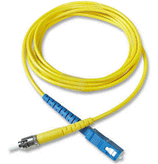
Alat yang digunakan untuk mengukur:
Patchord, atau kabel optik penghubung temporer yang kedua konektornya disesuaikan dengan adapter dari OLT dan OPM yang digunakan, Lihat label data teknis dari pabrik misal Loss = 1 Db.

Slide 66

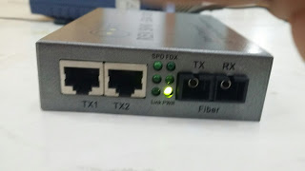
Optical Power Meter & OLT atau ONT/ONU yang akan diukur daya sinyal outputnya (Tx).

Slide 67

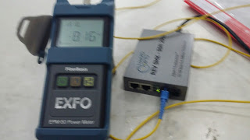
PROSEDUR PENGGUNAAN OPM :
Pasang kedua Connector pada adapter Tx di OLT dan adapter di Interface OPM, perhatikan celah adapter untuk memasukkan lidah dari connector.

Slide 68

Lihat spesifikasi panjang gelombang atau wavelenght yang dipancarkan oleh OLT biasanya di cetak pada sisi cover belakang peralatan, digambar bawah tertulis 1.310 nm.
Untuk keamanan jangan menatap langsung sumber cahaya Tx dari OLT dalam keadaan operasi, untuk mencegah kerusakan mata.

Slide 69

Hidupkan OPM denga.n menekan tombol power, dan lihat display.
Perhatikan angka diatas, adalah nilai yang menunujukan panjang gelombang atau lambda, contoh di atas adalah 1490 nm.

Slide 70
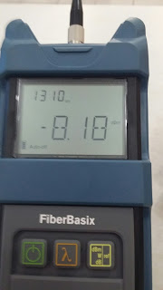
Sesuaikan panjang gelombang yang di OPM dengan yang tercetak pada OLT dengan menekan tombol berlambang lambda , sampai nilai sama (contoh 1310 nm).
Maka dari display OPM dapat diketahui bahwa daya yang diterima oleh OPM adalah -8,18 dBm atau dibulatkan menjadi - 8 dBm (angka dibelakang koma untuk dBm nilainya sangat kecil).

Slide 71
OTDR ?
OTDR atau Optical Time Domain Reflectometer, yaitu salah satu alat ukur yang digunakan untuk instalasi, operasi dan pemeliharaan Jaringan Kabel Fiber Optik.
Fungsi :
- Menampilkan grafis loss dan jarak kondisi kondisi kabel serat optik.
- Mengukur jarak total kabel serat optik.
- Mengukur loss total kabel serat optik baik secara partial maupun secara total dalam satuan dB
- Menghitung attenuation (redaman kabel) dalam satuan dB/km
- Menampilkan jenis sambungan splice dan konektor
- Menghitung loss sambungan dan mengukur jarak sambungan.

Slide 72
Kegunaan dari OTDR dalam instalasi, operasi dan pemeliharaan pada jaringan Kabel Fiber Optik:
1. Untuk uji terima hasil pembangunan atau penggelaran kabel Fiber Optik
2. Untuk memeriksa kualitas kabel Fiber Optik yang beroperasi.
3. Untuk menganalisa jenis gangguan dan mengetahui jarak gangguan kabe fiber optik.

Slide 73
Prosedur Penggunaan OTDR :
Pastikan bahwa Baterai dalam keaadaan penuh, jika tidak gunakan daya PLN selama pengukuran.
Pasang Patccord penghubung dari adapter OTDR dengan adapter pada kabel Fiber Optik yang akan digunakan.
Harap diperhatikan sebelum pemasangan bersihkan ferule konektor dan adapter dengan connector cleaner.
Hidupkan power ON sampai layar display menyala.
Ada 5 parameter yang perlu dilakukan set-up sebelum pengukuran, yaitu
a. Panjang gelombang atau wave length
b. Indeks Bias Core / IOR
c. Pulse width
. Perkiraan Jarak Kabel / San Range
e. Avarage Time.

Slide 74
Ada dua tipe pengukuran yaitu :
Simple, maka semua paramater oleh OTDR akan dilakukan setting secara otomatis.
Detail, maka perlu dilakukan set up parameter diatas, keuntungannya lebih akurat dalam menganalisa, kekuranganya lambat karena perlu waktu set up.
7. Tekan tombol pengirim sinar LASER dan tunggu sampai display menampilan grafis hasil pengukuran.
8. Geser marker atau kursor pada even yang dikehendaki, maka akan tampil hasil pengukuran.
9. Ada dua hasil perhitungan loss pada OTDR, yaitu;
TPA atau Two Point Avarages / 2 point Loss, yaitu loss rata rata dalam satu section.
LSA atau Least Squares Avareges yaitu loss rata dalam 1 event.

Slide 75
PERANGKAT AKTIF FO GPON & GEPON

Slide 76
Definisi GPON
GPON (Gigabit Capable Passive Optical Network) adalah teknologi akses yang diperlukan untuk memberikan layanan multimedia (Voice, Data, Video, dsb) bagi pelanggan.
GPON merupakan teknologi berbasis FTTx, yang dapat berupa :
FTTH (Fiber to the Home)
FTTB (Fiber to the Building)
FTTZ (Fiber to the Zone)
FTTT (Fiber to the Tower)
FTTC (Fiber to the Curb).

Slide 77
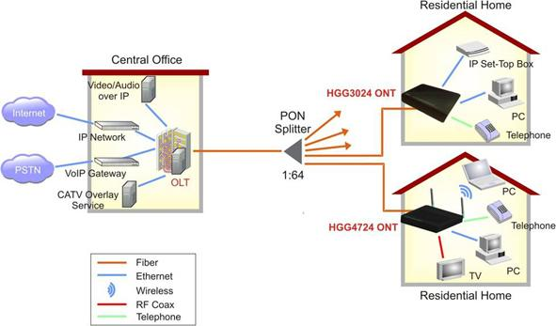
Prinsip Kerja
Sinyal awal yang berbentuk sinyal elektrik ini pada transmitter diubah oleh transducer elektrooptik ( Laser Dioda ) menjadi gelombang cahaya yang kemudian ditransmisikan melalui kabel serat optic menuju receiver yang terletak pada ujung lainnya dari serat optic, pada receiver sinyal optik ini diubah oleh transducer optoelektronik ( Dioda ) menjadi sinyal elektrik kembali.

Slide 78
KOMPONEN GPON
Network Management System (NMS).
NMS merupakan perangkat lunak yang berfungsi untuk mengontrol dan mengkonfigurasi perangkat GPON, dan letak NMS ini bersamaan di dekat OLT namun berbeda ruangan, sedangkan konfigurasi yang dapat dilakukan oleh NMS adalah OLT dan ONT.
Optical Line Terminal (OLT). OLT menyediakan interface antara sistem PON dengan penyedia layanan (service provider) data, video, dan jaringan telepon. Bagian ini akan membuat link ke sistem operasi penyedia layanan melalui Network Management System (NMS).
Optical Distribution Cabinet (ODC). ODC (Optical Distribution Cabinet) adalah jaringan optik antara perangkat OLT sampai perangkat ODC. Letak dari ODC ini adalah terletak di rumah kabel.ODC menyediakan sarana transmisi optik dari OLT terhadap pengguna dan sebaliknya. Transmisi ini menggunakan komponen optik pasif.

Slide 79
KOMPONEN GPON
Optical Distribution Pack (ODP). Instalasi atau terminasi yang bagus adalah persyaratan utama untuk menjamin kemampuan transmisi pada kabel serat optik.
Syarat utama DP adalah. DP dapat diubah tanpa mengganggu kabel yang sudah terpasang dengan cara melebihkan kabel serat optik beberapa meter.
Setiap DP harus punya ruangan untuk memuat splitter.
DP harus memiliki akses dari sisi depan.
Setiap DP harus memiliki penutup depan untuk melindungi orang dari cahaya laser yang langsung keluar dari ujung serat.
DP harus mempunyai ruang untuk memuat dan memandu kabel serat optik

Slide 80
KOMPONEN GPON
Optical Network Termination (ONT) ONU menyediakan interface antara jaringan optik dengan pelanggan. Sinyal optik yang ditransmisikan melalui ODN diubah oleh ONU menjadi sinyal elektrik yang diperlukan untuk service pelanggan. Pada arsitektur FTTH, ONU di letakkan di sisi pelanggan, sebagai bontoh salah satu perangkat ONU yang digunakan oleh PT. Telkom Indonesia adalah ZTE ZXA10 FN62X dari pabrikan perangkat jaringan ZTE.

Slide 81
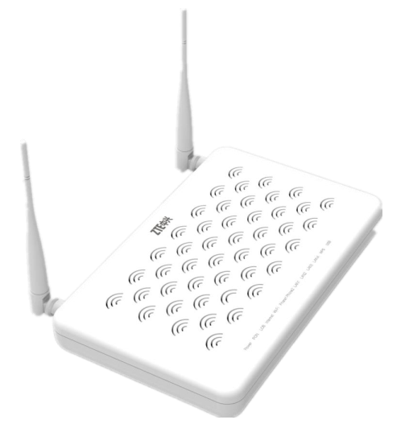
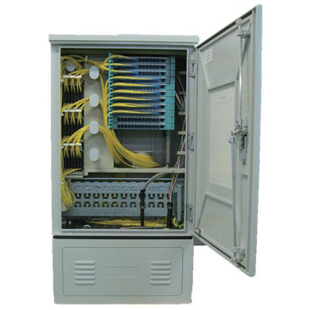
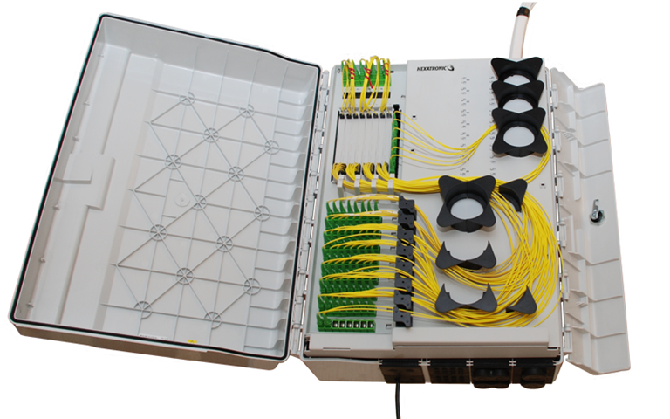
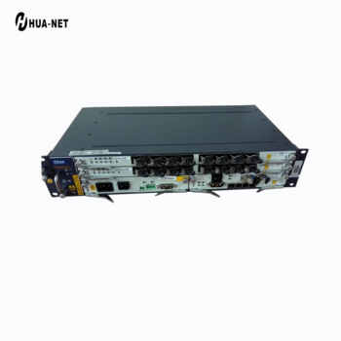
KOMPONEN GPON
ODC ODP OLT ONT

Slide 82
Kekurangan Dan Kelebihan GPON
Keunggulan / kelebihan GPON :
Mendukung aplikasi triple play (suara,data, dan video) pada layanan FTTx yang dilakukan melalui satu core fiber optik.
GPON mengurangi penggunaan banyak kabel dan peralatan pada kantor pusat bila di bandingkan dengan arsitektur point to point. Hanya satu port optik di central office (menggantikan multiple port).
Alokasi bandwidth dapat diatur.
GPON dapat secara fleksibel mentransferkan informasi dengan laju bit dan format yang berbeda karena setiap laju bit dan format data ditransmisikan melalui panjang gelombang yang berbeda. Laju bit 1.244 Gbit/s untuk upstream dan 2.44 Gbit/s untuk downstream.
Biaya pemasangan, pemeliharaan dan pengembangan lebih effisien, dikarenakan arsitektur jaringan GPON lebih sederhana.

Slide 83
Kekurangan Dan Kelebihan GPON
Kekurangan/kelemahan GPON:
Model layering yang kompleks.
Lebih mahal dibandingkan GEPON.
Transceiver pada laju 2.4 Gbps saat ini mahal.
Bandwidth upstream terbatas pada hingga 622 Mbps saat ini.

Slide 84
Definisi GEPON
GEPON (Gigabit Ethernet Passive Optical Network) merupakan teknik akses optik kecepatan tinggi yang telah distandarisasi menurut IEEE 802.3ah EFM (Ethernet in the First Mile) sehingga dapat digunakan pada konfigurasi point to multipoint.

Slide 85
Prinsip Kerja GEPON
Data dikirimkan dengan panjang variabel paket data maksimum sebesar 1.518 Bytes sesuai dengan Ethernet standar IEEE 802.3ah. GEPON tidak membutuhkan beberapa protokol yang rumit untuk mentransmisikan sinyal optik secara tepat sampai ke pelanggan, karena sinyal dari pelanggan bisa ditransmisikan ke OLT secara terpusat.
Pada arah downstream, GEPON bertindak sebagai shared medium, dengan frame yang dikirim OLT mencapai ONU. Sedangkan Pada arah upstream, karena sifat direksional dari coupler pasif, frame data hanya akan mencapai OLT, tidak menuju ONU
pada arah upstream terdapat syarat untuk berbagi serat trunk dan mengatur time slot transmisi ONU, sehingga tidak bertebrakan jika ONU berbeda

Slide 86
KOMPONEN GEPON
Optical Network Unit (ONU) ONU adalah elemen pada sisi pelanggan FTTH yang menyediakan antarmuka pelanggan menuju PON. Disisi lain ONU merupakan suatu titik pembatasan, dimana merupakan akhir dari aliran optik jaringan pembawanya dan merupakan awal dari jaringan akses pelanggan.
Optical Line Terminal (OLT)
OLT adalah elemen jaringan Fiber To The Home (FTTH) yang menyediakan antarmuka PON menuju core IP/Ethernet dan jaringan operasi.
Perbedaan ONT dan ONU. ONU masih membutuhkan perangkat NT (Network Terminal) di bagian pelanggan, sedangkan ONT bisa langsung dihubungkan dengan user equipment, dan maksimal jumlah ONU/ONT dalam GE-PON yang bisa digunakan yaitu 32 ONU.

Slide 87
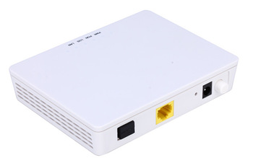
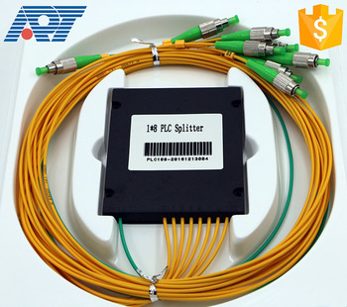
KOMPONEN GEPON
Optical Splitter
Splitter merupakan perangkat yang membagi daya optik menjadi N jalur terpisah menuju pelanggan. Berfungsi untuk mentransmisikan sinyal input optik arah downlink menuju port multi output, dan bisa membagi satu serat optik kedalam multi user dimana bandwidth dari serat tersebut dibagibagi.
ONU Optical splitter

Slide 88
KELEBIHAN GEPON
Kelebihan/keunggulan :
Biaya lebih murah dibanding GPON
Implementasi bersifat terbuka
Standar IEEE 802.3ah sengaja meninggalkan banyak detail di luar spesifikasi kecuali untuk layer fisik dan data link saja
Penggunaan frame Ethernet yang menguntungkan
Manajemen lebih mudah
Adanya fungsi Rapid Spanning Tree Protocol
Fungsi RSTP di sini bertujuan untuk menyediakan redundansi jalur antara OLT dan jaringan backbone dan mencegah loop jaringan yang tidak diinginkan

Slide 89
KEKURANGAN GEPON
Kekurangan :
Bandwidth lebih rendah dibanding GPON
GPON pada arah downstream dapat membawa kecepatan hingga 2.448 Gbps. Sedangkan GEPON hanya bisa membawa 1.25 Gbps.
Masalah interoperabilitas
Karena banyak detail dalam standar IEEE 802.3ah yang belum dijelaskan, maka ini mendorong vendor untuk berinovasi. Namun di satu sisi ini membuat bingung pasar dan kurangnya interoperabilitas. Misalnya, EPON Jepang tidak bisa bekerja dengan EPON Cina

Slide 90
PENGENALAN PERANGKAT AKTIF FIBER OPTIC ONU/ONT/OLT DAN MEDIA CONVERTER

Slide 91
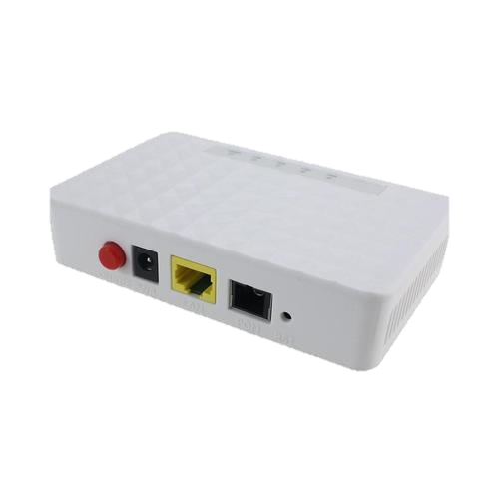
ONU (Optical Network Unit)
Perangkat yang mengubah sinyal optik yang masuk menjadi elektronik di lokasi pelanggan untuk menyediakan layanan telekomunikasi melalui jaringan serat optik.

Slide 92
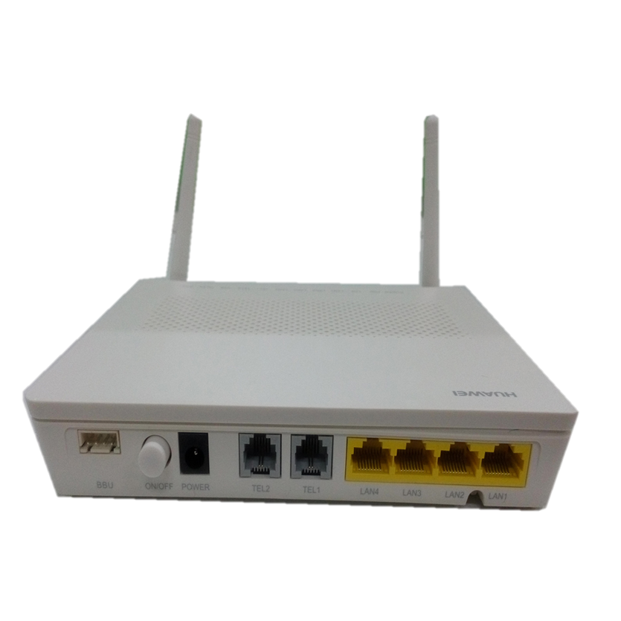
ONT (Optical Network Termination)
perangkat yang berada di rumah pelanggan sebagai interface atau titik penghubung ke CPE (Customer Premises Equipment).
ONT ini disediakan oleh perusahaan atau badan yang menyediakan jasa sambungan internet atau biasa kita sebut dengan ISP.
ONT ini bisa kita samakan dengan modem yang biasa kita pakai untuk mengakses internet di rumah. Yang membedakan modem dan ONT :
Untuk modem yang biasa kita temui menggunakan teknologi ADSL (Asymmetric Digital Subscriber Line) dengan menggunakan kabel tembaga.
Sedangkan ONT sudah menggunakan teknologi GPON (Gigabit Passive Optical Networks) dan dihubungkan melalui jaringan distribusi kabel serat optic.

Slide 93
ONT (Optical Network Termination)
Fungsi ONT :
Melakukan konversi layanan dalam sinyal optik menjadi sinyal elektrik
Sebagai alat demultiplexer layanan Demultiplexer atau sering disingkat demux adalah rangkaian rangkain yang digunakan untuk memperbanyak jumlah output/keluaran. pada rangkaian demultiplexer input yang masuk diperbanya output nya menjadi beberapa output.
Mengeluarkan output layanan berupa Voice, Video/ IP TV dan Data Internet

Slide 94
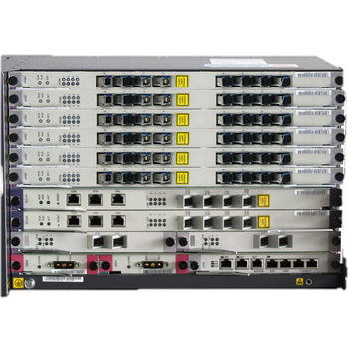
OLT (Optical Line Terminal)
merupakan sebuah perangkat yang berteknologi GPON (Gigabit Passive Optical Network)
berfungsi sebagai koneversi dari sinyal elektrik menjadi optik, interfacing dengan sentral local, dan interfacing dengan ODN.
GPON terdiri atas beberapa ODN yang berfungsi untuk transport dan distribusi data dari OLT ke ONT/ONU.
Komponen pendukungnya adalah Pasive/Active Splitter (PS/AS) yang berfungsi untuk mendistribusikan daya optik ke cabang atau pelanggan.
Perangkat OLT terletak di sentral local, STO (Sentral Telphone Otomate).

Slide 95
OLT (Optical Line Terminal)
Bagian-Bagian Umum OLT:
Modul Control
Bagian ini digunakan untuk mengontrol modul pelanggan yang berguna untuk memasukkan IP dan meregister diperangkat OLT.
Modul Pelanggan (Trancivier)
Digunakan pada perangkat OLT. Pada bagian port yang kosong untuk dihubungkan ke pelanggan.
Modul Transport (Up-Link)
Merupakan central processing sebagai uplink yang terhubung ke bagian Metro Ethernet
Modul Catu Daya
Merupakan tempat untuk menghubungkan tegangan listrik, bisa disebut dengan modul power

Slide 96
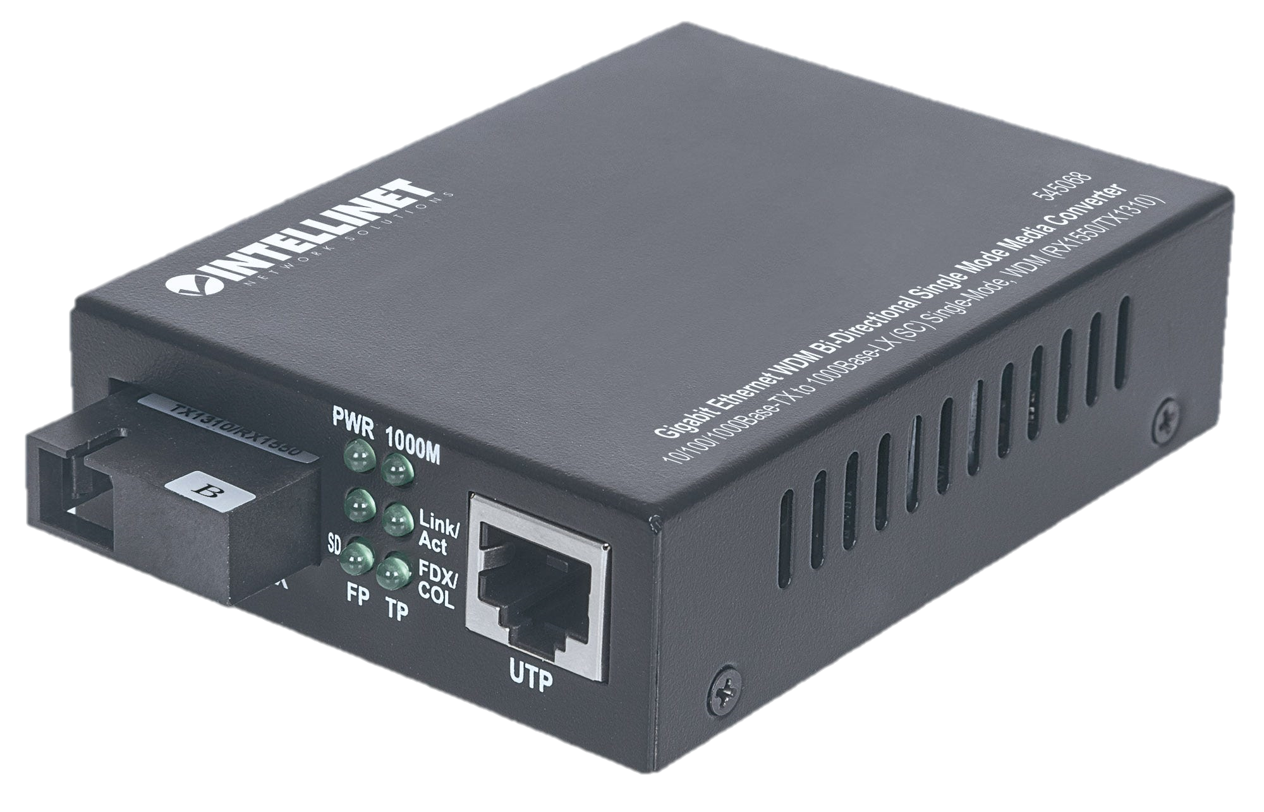
Media Converter Fiber Optic
adalah perangkat jaringan langsung yang digunakan untuk membuat koneksi di antara dua jenis media yang berbeda seperti twisted pair dengan kabel serat optic
dapat digunakan di segala bidang atau skenario dari workstation industri ke komputer. Konverter media serat optik ini membuat konfigurasi jaringan komputer sangat fleksibel.
memungkinkan untuk meningkatkan ke teknologi yang lebih unggul dan berpotensi kuat tanpa memerlukan retrofit jaringan penuh

Slide 97
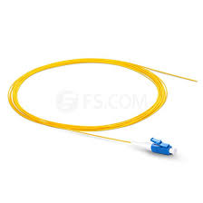
Fungsi Pigtail
Kabel Pigtail atau kabel jumper merupakan kabel optic dengan panjang yang terbatas dan memiliki satu konektor pada salah satu ujungnya untuk menghubungkan antara antena omni dengan dengan access point, panjang maksimal yang diperlukan hanya 1 meter, selebih dari itu akan mengalami degradasi sinyal (loss dB).

Slide 98
Pigtail berfungsi untuk menghubungkan dua antarmuka perangkat wireless yakni dari access point ke antena luar. Pada kedua ujung kabel terdapat konektor dimana type konektor disesuaikan dengan konektor yang melekat pada access point.

Slide 99
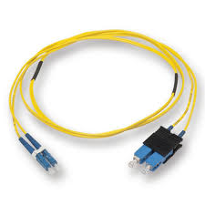
Fungsi Patch Cord
Patch Cord adalah kabel UTP jenis stranded (lebih lentur dibandingkan kabel UTP solid atau 1roll/305m) atau serabut yang berfungsi untuk menghubungkan perangkat pasif ke aktif.
Pada Patch Cord kedua ujungnya sudah ada Connector RJ45 dan plugboot (pengaman connector) yang telah diterminasi dari pabrik dengan melalui test fluke.

Slide 100
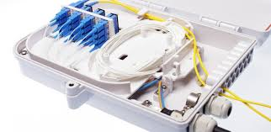
Fungsi Optical Termination Box
OTB ( Optical Termination Box ) adalah alat yang digunakan untuk menyabung fiber optik dalam server dengan menggunakan pigtail fiber optik.
OTB digunakan sebagai media penyambung dari kabel fiber optik ke switch dengan mengunakan kabel fiber optik patchcord .

Slide 101

Fungsi Fiber Outlet
Semacam rowset atau rumah kabel untuk menyimpan pigtail fiber optic yang di sambungkan ke drop kabel.

Slide 102

Fungsi PLC splitter
Memberikan input ke CNC (Computerized Numerical Control). Beberapa PLC (Programmable Logic Controllers) dapat memberikan input ke CNC untuk kepentingan pemrosesan lebih lanjut.

Slide 103
Sekuensial Control. PLC memproses input sinyal biner menjadi output yang digunakan untuk keperluan pemrosesan teknik secara berurutan (sekuensial), PLC menjaga agar semua langkah dalam proses sekuensial berlangsung dalam urutan yang tepat.
Monitoring Plant. PLC secara terus menerus memonitor status suatu sistem (misalnya temperatur, tekanan, tingkat ketinggian) dan mengambil tindakan yang diperlukan sehubungan dengan proses yang dikontrol atau menampilkan pesan tersebut pada operator.

Slide 104

Fungsi Splice Protector Sleeve
Splice Protector Sleeve secara umum berfungsi untuk menyambung 2 buah kabel serat optic sesuai dengan prosedur yang benar sehingga mempunyai rugi-rugi yang kecil

Slide 105
Jenis-jenis Splice Protector Sleeve
Seri kp-03 adalah standar industri untuk perlindungan splice serat tunggal yang tahan lama.
Seri kp-04 (T) / 05 memberika tingkat kinerja yang sama untuk masing-masing pita serat 8/12.
Seri FPS 01 dan FPS 04 dirancang khusus untuk komponen optic, dimana pengemasan kecil menjadi priorotas.

Slide 106

FUNGSI JOINT BOX / joint closure
Berfungsi untuk penyambungan kabel fiber optic. Alat ini biasa digunakan untuk penambahan Panjang kabel fiber.

Slide 107
Fungsi Optical Distribution Point
Berfungsi sebagai tempat instalasi sambungan jaringan optic single-mode terutama untuk menghubungkan kabel fiber optic distribusi dan kabel drop.

Slide 108

Fungsi konektor
Berfungsi untuk transmiter maupun receiver atau mengirim dan menerima sinyal informasi dengan baik tanpa ada gangguan dan masalah. Singkatnya konektor berfungsi sebagai penghubung antar perangkat.

Slide 109
Prosedur dan teknik pemeriksaan permasalahan jaringan FO

Slide 110
Serat optic
Serat optik / fiber optik ( FO ) adalah sebuah kaca murni yang panjang dan tipis serta berdiameter sebesar rambut manusia. dan dalam penggunaannya beberapa serat optik dijadikan satu dalam sebuah tempat yang dinamakan kabel optik dan digunakan untuk mengantarkan data digital yang berupa sinar dalam jarak yang sangat jauh.

Slide 111
Jaringan fiber optik sangat berguna dalam kehidupan, sedikit kesalahan akan menyebabkan masalah besar. Oleh karena itu menghilangkan kesalahan umum dan pemecahan masalah dari jaringan optik menjadi lebih penting.

Slide 112

Pertama, serat optik transceiver modul atau serat optik modul dan lampu indikator twisted pair port adalah terang atau tidak. Jika lampu indikator optik transceiver (FX) tidak bersinar, pastikan apakah fiber link cross link; jumper serat paralel tersambung; ujung salib terhubung.

Slide 113

Kedua, menggunakan meteran listrik optic. Kekuatan bercahaya optik transceiver atau optik modul di bawah normal kondisi: multimode: Multimode: antara - 10db--18db; Modus tunggal 20 km:antara-8db--15db; Satu mode 60 km:antara-5db--12db; jika kekuatan cahaya dalam serat transceiver antara:-30db - 45db, maka anda dapat menentukan transceiver memiliki masalah.

Slide 114
Ketiga, setengah / modus full duplex salah atau tidak. Transceiver beberapa telah beralih pada sisi FDX: dupleks penuh HDX switch: setengah duplex.

Slide 115
Keempat, optik fiber dan serat optik jumper telah rusak atau tidak
serat optik kabel-off deteksi: dengan laser lampu senter, sinar matahari, cahaya, pada ujung kabel bersama atau kopling iradiasi cahaya; Di sisi lain kepala untuk melihat apakah ada terang yang terlihat;Jika ada terlihat cahaya menunjukkan kabel tidak memecahkan.
serat optik baris-off deteksi:Dengan laser lampu senter, sinar matahari, cahaya, pada ujung jumper iradiasi cahaya; Di sisi lain kepala untuk melihat apakah ada terang yang terlihat;Jika ada terlihat cahaya menunjukkan kabel tidak memecahkan.

Slide 116
Meminimalisir terjadinya masalah
Pastikan kabel fiber yang digunakan bersih dan tidak patah atau rusak.
Pada saat splicing pastikan loss yang dihasilkan seminimal mungkin.
Pada saat memasukan konektor ke salah satu port di OTB pastikan inner-nya masuk secara tepat.(jika hal ini tidak diteliti dengan baik maka pada saat melakukan pengukuran dengan power meter, maka loss yang di hasilkan akan besar).
Pada saat pengukuran dengan power meter pastikan gelombang yang digunakan sama.

Slide 117
Cara perbaikan kerusakan atau permasalahan pada jaringan Fiber Optic

Slide 118
Gangguan Pada Jalur kabel fiber optik dapat terdiri dari :
Serat optik putus
Crack (Patahan/retak)
Perembesan air

Slide 119
1. SERAT PUTUS
Hal-hal yang dapat menyebabkan serat optik putus adalah :
Pengaruh Mekanis :
Pohon roboh/tumbang menimpa jalur kabel udara
Jalur kabel udara terkena benang layang-layang
Tiang roboh
Force majeur (keadaan di luar kemampuan manusia sehingga kerugian tidak dapat dihindari)
b. Pengaruh Instalasi :
Penarikan kabel optik dilakukan dengan gaya tarik terlalu besar
Radius serat optik terlalu kecil

Slide 120
2. CRACK
Crack atau retakan pada serat optik dapat menyebabkan loss dan refleksi.
Hal-hal yang dapat menyebabkan serat optik retak adalah :
Crush tekanan yang berlebihan
Cable Bending tekukan pada kabel
Impact beban dengan berat tertentu yang dijatuhkan dan mengenai kabel optik

Slide 121
d. Torsion kekuatan/tenaga yang diberikan kepada kabel dapat merusak selubung kabel dan serat
e. Fibre Bending tekukan serat yang berlebihan (terlalu kecil)
f. Tensile Strength tegangan maksimum yang bisa ditahan oleh kabel ketika diregangkan atau ditarik, sebelum kabel tersebut patah

Slide 122
3. PEREMBESAN AIR
Disebabkan karena adanya molekul-molekul air yang terperangkap di dalam core (inti) serat optik, pada saat pembuatan serat optic
Dapat merusak ke dalam silica glass dan menaikkan optical loss

Slide 123
PROSES PENANGANAN GANGGUAN
Proses penanganan gangguan pada jalur kabel serat optik adalah :
a. Penerimaan tanda gangguan
Dengan adanya laporan gangguan dari sentral transmisi yang menyatakan sistem jatuh, maka melalui CTF (Cable Termination Frame) dapat ditentukan jalur /kabel serat optik yang terganggu

Slide 124
b. Estimasi Lokasi gangguan
Hal yang harus kita lakukan adalah :
Menentukan serat yang terganggu pada CTF
Menentukan Lokasi gangguan dengan OTDR (Optical Time-Domain Reflectometer)
Penentuan Lokasi dengan visible light source
Penentuan lokasi dengan visual check
Penentuan dan penyelidikan di lapangan
Pengecekan kabel dan melakukan perbaikan

Slide 125
CARA MENGATASI GANGGUAN
1. Patroli Jaringan
Dilaksanakan dengan menyusuri seluruh rute kabel
Hal-hal yang dapat diamati dalam patroli jaringan :
Tiang
Temberang
Aksesoris
Rute & Kabel
2. Pemeliharaan Rutin
3. Pengukuran Spare Kabel
4. Perbaikan Spare Core (Storing Core)

Slide 126
PROSEDUR PENGECEKAN HASIL PERBAIKAN JARINGAN FO

Slide 127
Langkah melakukan pengecekan terhadap perbaikan yang sudah dilakukan meliputi :
Cek kembali fungsi – fungsi dari komponen jaringan dengan memastikan kabel yang dipasang sudah diperbaiki atau diganti dengan yang baru jika tingkat kerusakannya besar / permanen. Seperti : serat putus, perembesan air.

Slide 128
Periksa ulang apakah komponen tersebut terpasang dengan baik dan dapat berfungsi secara normal : pemasangan kabel konektor tidak longgar.
Lakukan tes koneksi jaringan antar PC apakah berjalan secara normal.

Slide 129
4) Melakukan pemeriksaan terhadap jenis kabel dan konektor yang sudah terpasang dan disesuaikankan juga dengan jenis topologi dari jaringan yang digunakan sehingga tidak terjadi short atau terputusnya koneksi.

Slide 130
END

